Slide 1
形象頁配置

Slide 2
WORK
成品
STEP
操作
TECHNOLOGY
技術
MORE
更多

Slide 3
成品
技術
流程

Slide 4
成品
技術
流程

Slide 5
流程
技術
成品

Slide 6
流程
成品
技術

Slide 7
網站版面配置

Slide 8
navbar
整面質感圖片或影片
(product image with white shadow and background with gradient black is the best)
文字簡介

Slide 9
content
footer

Slide 10
網站版面配置-detail

Slide 11
成品 技術 流程 關於我們
LOGO
整面質感圖片或影片
(product image with white shadow and background with gradient black is the best)
文字簡介

Slide 12
content
Column-3
Column-4
Column-5
國立屏東大學 資訊管理學系
指導教授 XXX
專題學生 XXX XXX XXX XXX
LOGO
問卷

Slide 13



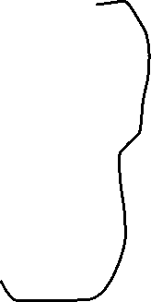
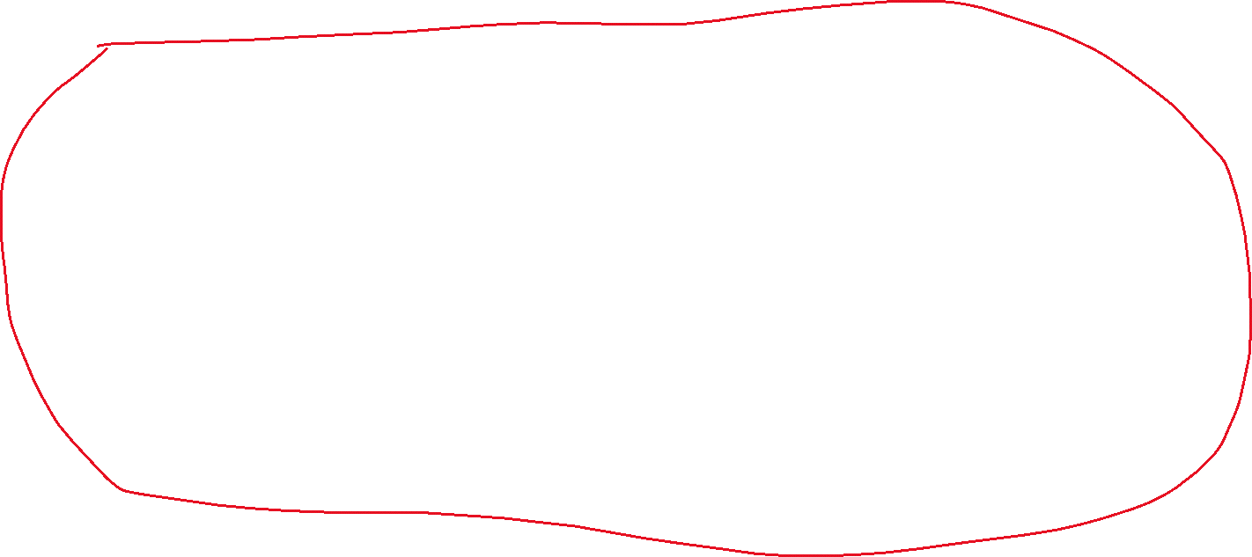








運動姿勢模型(function
即時修正回饋(function
訓練成果(function
體感介面(feature
登入系統(feature
歷史紀錄(feature
分析報告(feature
功能 function
運動姿勢模型
picture
運動姿勢模型即時修正回饋
即時修正回饋即時修正即時修正
體感介面即時修正即時修正
訓練成果即時修正
登入系統即時修正即時修正
歷史紀錄即時修正
分析報告即時修正

Slide 14
即時修正回饋
picture
運動姿勢模型即時修正回饋
即時修正回饋即時修正即時修正
體感介面即時修正即時修正
訓練成果即時修正
登入系統即時修正即時修正
歷史紀錄即時修正
分析報告即時修正

Slide 15
技術 Technology
picture
運動姿勢模型即時修正回饋運動姿勢模型即時修正回饋動姿勢模型即時修正回饋運動姿勢模型即時修正回饋動姿勢模型即時修正回饋運動姿勢模型即時修正回饋動姿勢模型即時修正回饋運動姿勢模型即時修正回饋動姿勢模型即時

